Slide 1

實 驗 及 單 元 電 路 分 析

Slide 2
實驗五
一、實驗目的
1.利用 PLL 及除頻器，產生一個 N 倍於輸入信號頻率的信
號，藉以瞭解 PLL 的簡單應用及頻率合成器 (frequency
synthesizer) 的觀念。
5-1

Slide 3
實驗五
二、原理說明
1.頻率合成器是利用一個訊號源 ( 通常為晶體振盪器 ) 的頻
率為基準來產生許多不同頻率的輸出，其成本比直接使用
許多不同頻率的訊號源來得低，而且即使訊號源之頻率稍
有偏移也不會影響到各輸出頻率之間的關係。因此，頻率
合成器已被普遍地被應用在通訊收發機中。
5-1

Slide 4
實驗五
2.在頻率合成器中，只用除頻器並不足以產生適當的頻率，
必須配合 N 倍頻電路才能產生更多樣的輸出頻率。例如以
10 MHz 之參考頻率，若只用除頻器是無法獲得 3 MHz ,
4 MHz , 6 MHz , 7 MHz , 8 MHz , 9 MHz 等頻率的[ 參考圖
5-1(a)]，然而若搭配 N 倍頻電路，則要產生上述頻率並不
困難 [ 參考圖 5-1(b)]。
5-2

Slide 5
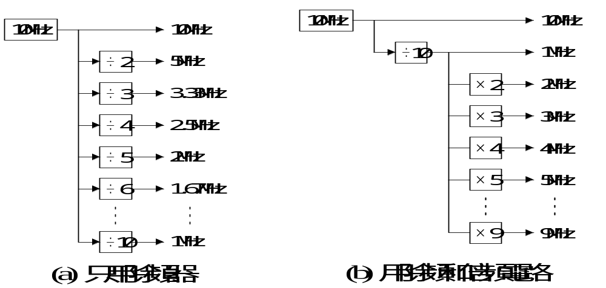
實驗五
圖 5-1 有無使用倍頻電路之比較
5-2

Slide 6
實驗五
3. N 倍頻電路之系統方塊如圖 5-2 所示，和圖 4-1 之 PLL 系
統圖比較可看出它只是在原鎖相迴路內串接了一個頻率除
N 的除頻器而己。若將 VCO 和除 N 電路合併看成一個新
的VCO’( 如圖 5-2 灰色部分所示 )，則整個系統結構和圖
4-1 完全相同，也就是 N 倍頻電路基本上仍是個鎖相迴路
。當鎖住時，VCO’的輸出頻率f_{o}’會等於輸入頻率f_{i}，又
f_{o}’=f_{o}/N( 註：除頻器特性 )，所以f_{i}=f_{o}/N，亦即f_{o}=Nf_{i}，
輸出頻率f_{o}是輸入頻率的N倍。
5-2

Slide 7
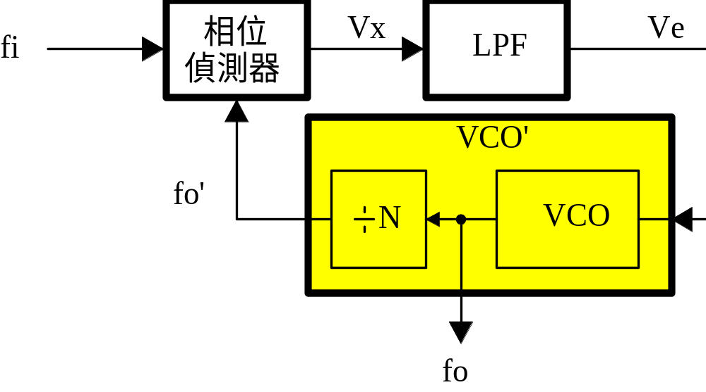
實驗五
圖 5-2 N 倍頻電路系統結構
5-2

Slide 8
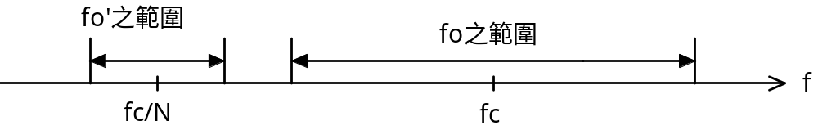


實驗五
4.使用 N 倍頻電路必須注意f_{o}’=f_{o}/N，它代表f_{o}’的範圍只有
VCO 頻率f_{o}範圍的1/N ( 參考圖 5-3)，所以 N 越大時，所
能鎖住的f_{i}範圍越小，亦即越不容易鎖住。因此在設計時
應儘量讓f_{c}/N接近f_{i}，亦即自由振盪頻率f_{c}應設計在Nf_{i}附
近。
圖 5-3 N 倍頻電路中 與 之範圍
5-3

Slide 9
實驗五
三、電路說明
1.本實驗之電路如圖 5-4 所示，它是使用實驗四所完成的鎖
相迴路單元電路，在 VCO out 之後串接除頻電路然後再回
授至相位比較器之 P.C.in 端。
2.除頻電路是由 J-K 正反器所構成之漣波計數器 (ripple
counter)，它可提供除 2 及除 4 兩種輸出。由於 VCO 輸出
為 0 V、12 V 的方波，為使信號相容，所以 J-K 正反器採
用 CMOS IC 並使用 0 V、+12 V 之電源。
5-3

Slide 10
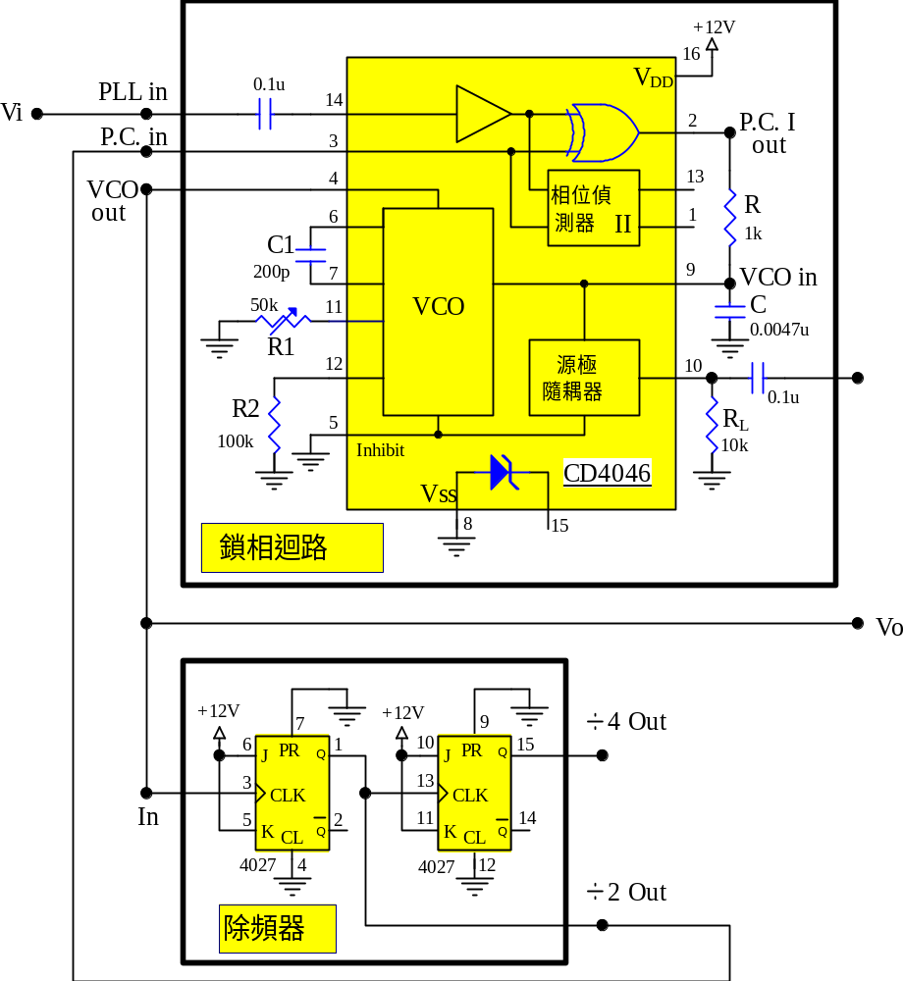
實驗五
圖 5-4 N 倍頻實驗電路
5-4

